Slide 1




Sviluppo di un Sistema per una Serra Automatizzata mediante Arduino e con Supporto Web e di Analisi
Corso di Laurea (Triennale) in Informatica
Giovanni Arcangeli Mat.: 0512106590
Prof. Carmine Gravino
g.arcangeli1@studenti.unisa.it
www.linkedin.com/in/giovanni-arcangeli-8a608324a
PDF Tesi —>

Slide 2
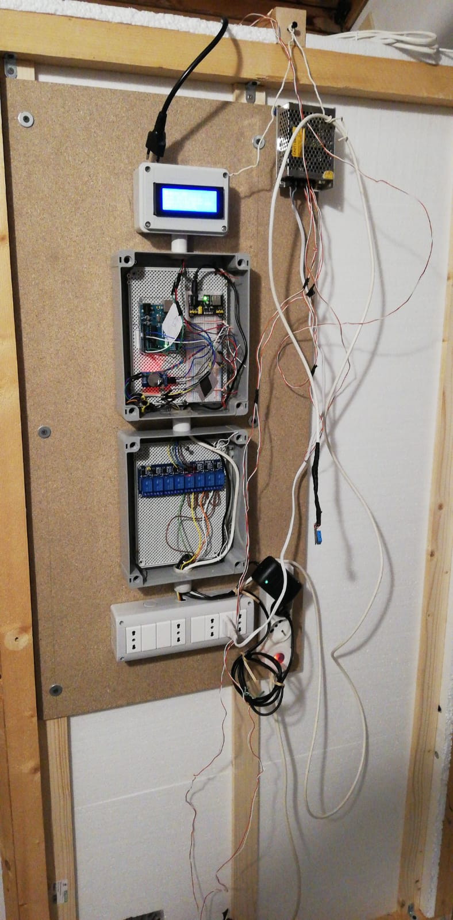
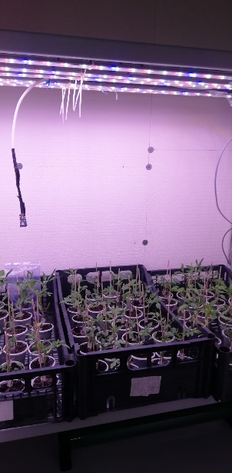
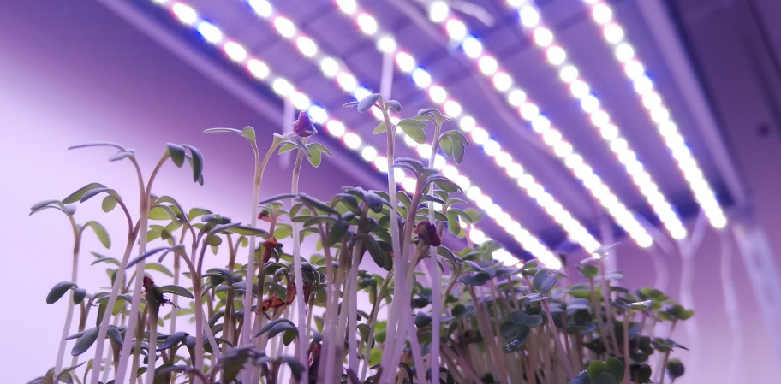
Introduzione
LA TECNOLOGIA A SUPPORTO DELL’AGRICOLTURA
“La tecnologia non è un settore, ma un abilitatore, contribuendo a migliorare efficienza, qualità e tracciabilità”
g.arcangeli1@studenti.unisa.it
www.linkedin.com/in/giovanni-arcangeli-8a608324a
Sviluppo di un Sistema per una Serra Automatizzata mediante Arduino e con Supporto Web e di Analisi
Giovanni Arcangeli

Slide 3




Introduzione
OBIETTIVI
Ambiente colturale ideale in serra
Automazione
Supporto Web
Analisi
Ricorda di mantenere il contenuto all’interno di questi margini
g.arcangeli1@studenti.unisa.it
www.linkedin.com/in/giovanni-arcangeli-8a608324a
Sviluppo di un Sistema per una Serra Automatizzata mediante Arduino e con Supporto Web e di Analisi
Giovanni Arcangeli

Slide 4
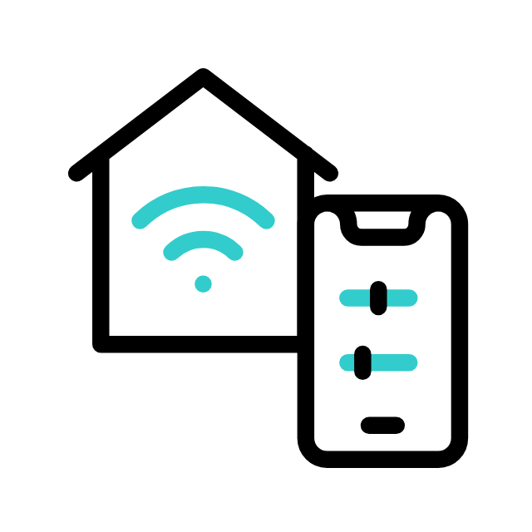
Introduzione e Background
Background
COS’È LA DOMOTICA?
Studio e applicazione delle tecnologie per migliorare la qualità della vita in ambienti antropizzati
Utilizzata per migliorare:
Sicurezza
Comfort
Sostenibilità
Efficienza energetica
Ricorda di mantenere il contenuto all’interno di questi margini
g.arcangeli1@studenti.unisa.it
www.linkedin.com/in/giovanni-arcangeli-8a608324a
g.arcangeli1@studenti.unisa.it
www.linkedin.com/in/giovanni-arcangeli-8a608324a
Sviluppo di un Sistema per una Serra Automatizzata mediante Arduino e con Supporto Web e di Analisi
Giovanni Arcangeli
Sviluppo di un Sistema per una Serra Automatizzata mediante Arduino e con Supporto Web e di Analisi
Giovanni Arcangeli

Slide 5

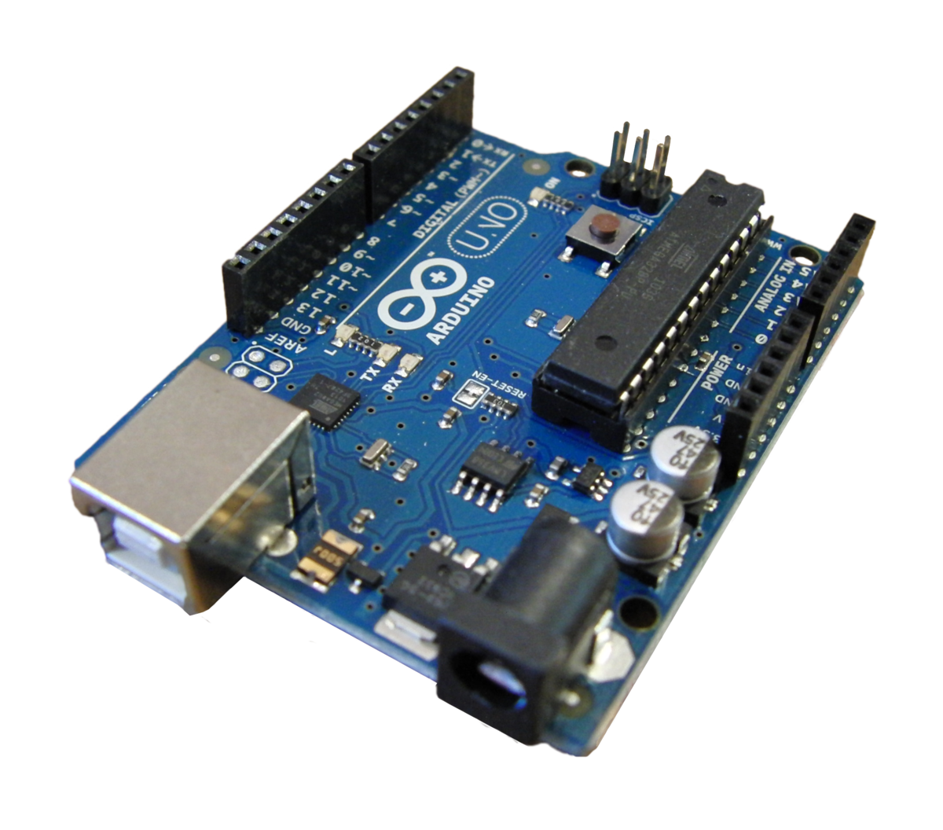
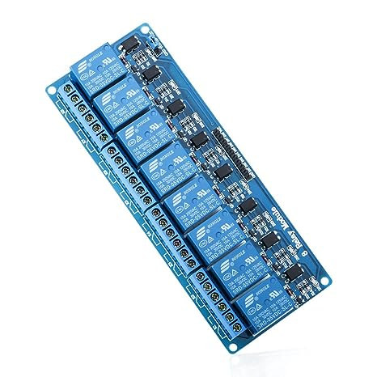
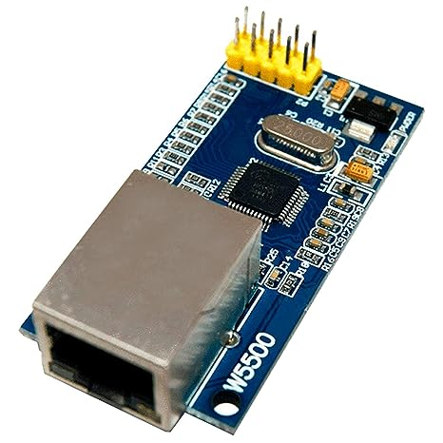
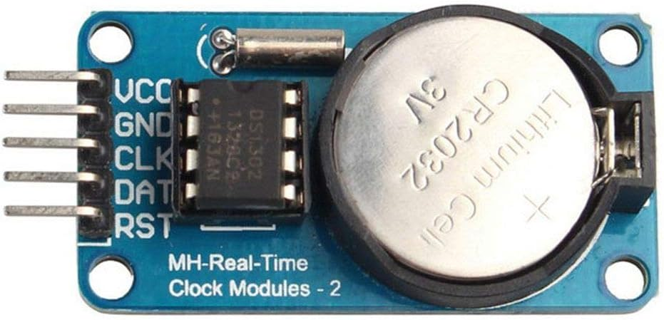
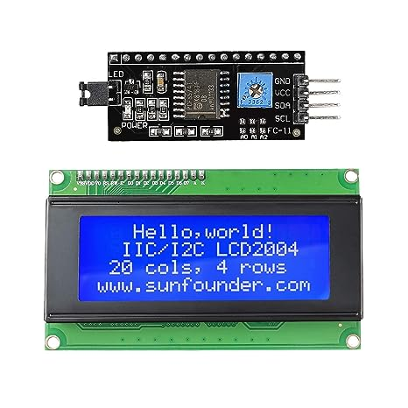
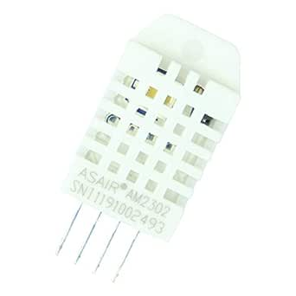
Introduzione e Background
Background
COS’È ARDUINO
Piattaforma hardware composta da una serie di schede elettroniche dotate di un microcontrollore, una sorta di microcomputer in grado di reagire ad impulsi elettronici in input
Attrezzature utilizzate:
Scheda Arduino Uno Rev3
Real time clock RTC DS3231
Display LCD
sensore Temperatura-Umidità DHT22
Relè
Modulo Ethernet W5500
g.arcangeli1@studenti.unisa.it
www.linkedin.com/in/giovanni-arcangeli-8a608324a
g.arcangeli1@studenti.unisa.it
www.linkedin.com/in/giovanni-arcangeli-8a608324a
Sviluppo di un Sistema per una Serra Automatizzata mediante Arduino e con Supporto Web e di Analisi
Giovanni Arcangeli
Sviluppo di un Sistema per una Serra Automatizzata mediante Arduino e con Supporto Web e di Analisi
Giovanni Arcangeli

Slide 6

Introduzione e Background
Background
I PRINCIPI DELL’AGRICOLTURA ALLA BASE DEL PROGETTO
Il sistema deve simulare un ambiente ottimale per la crescita delle colture e:
Dividere l’arco temporale ricreando il giorno e la notte (diversi fabbisogni);
Raggiungere e mantenere valori di temperatura e umidità ottimali;
Alternare correttamente Umidificatore, Deumidificatore, Resistenza e Ventole per mantenere il VPD nel suo range ottimale
g.arcangeli1@studenti.unisa.it
www.linkedin.com/in/giovanni-arcangeli-8a608324a
g.arcangeli1@studenti.unisa.it
www.linkedin.com/in/giovanni-arcangeli-8a608324a
Sviluppo di un Sistema per una Serra Automatizzata mediante Arduino e con Supporto Web e di Analisi
Giovanni Arcangeli
Sviluppo di un Sistema per una Serra Automatizzata mediante Arduino e con Supporto Web e di Analisi
Giovanni Arcangeli

Slide 7
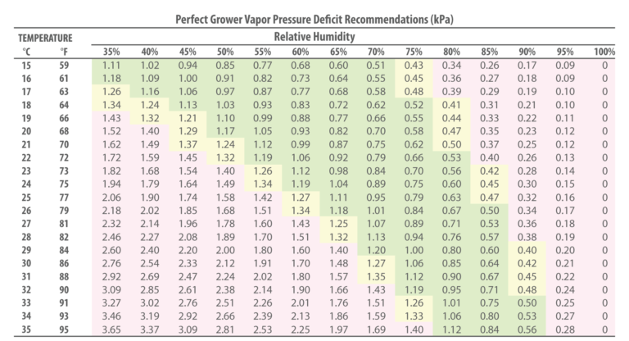
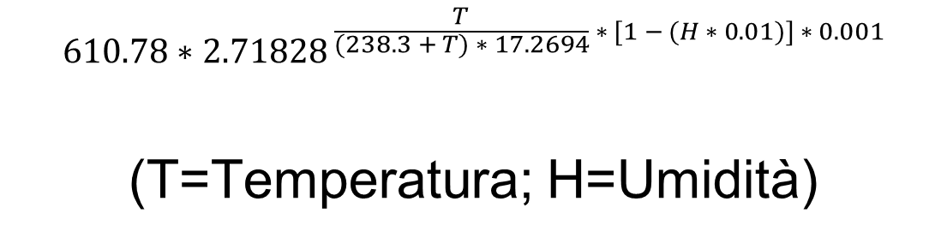
Introduzione e Background
Background
I PRINCIPI DELL’AGRICOLTURA ALLA BASE DEL PROGETTO
VPD (Vapour Pressure Deficit): differenza tra la quantità di umidità nell’aria e quella che può essere trattenuta dall’aria quando è satura.
Se mantenuto nel suo range ottimale, permette di massimizzare la crescita delle colture
Il valore di VPD si ottiene da:
$$610.78∗{2.71828}^{ \frac{T}{(238.3 + T) ∗ 17.2694} ∗ [1 − (H ∗ 0.01)] ∗ 0.001}$$
(T=Temperatura; H=Umidità)
g.arcangeli1@studenti.unisa.it
www.linkedin.com/in/giovanni-arcangeli-8a608324a
Sviluppo di un Sistema per una Serra Automatizzata mediante Arduino e con Supporto Web e di Analisi
Giovanni Arcangeli

Slide 8
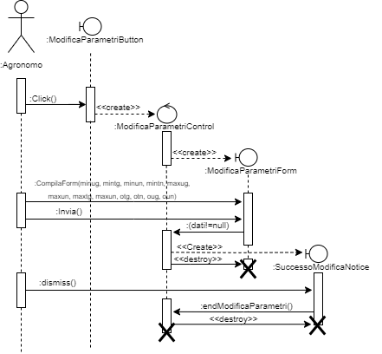
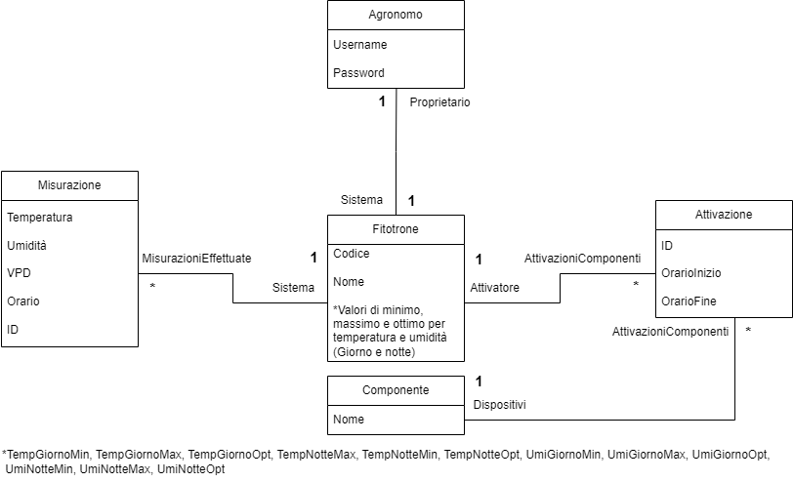
Introduzione e Background
Background
Progettazione e Sviluppo
RAD (Requirement Analysis Document):
Sequence Diagram:
Class Diagram:
Entità: Agronomo, Misurazione, Fitotrone, Attivazione, Componente
UseCase1: Modifica dei parametri colturali da parte dell’agronomo
g.arcangeli1@studenti.unisa.it
www.linkedin.com/in/giovanni-arcangeli-8a608324a
g.arcangeli1@studenti.unisa.it
www.linkedin.com/in/giovanni-arcangeli-8a608324a
Sviluppo di un Sistema per una Serra Automatizzata mediante Arduino e con Supporto Web e di Analisi
Giovanni Arcangeli
g.arcangeli1@studenti.unisa.it
www.linkedin.com/in/giovanni-arcangeli-8a608324a
Sviluppo di un Sistema per una Serra Automatizzata mediante Arduino e con Supporto Web e di Analisi
Giovanni Arcangeli
Sviluppo di un Sistema per una Serra Automatizzata mediante Arduino e con Supporto Web e di Analisi
Giovanni Arcangeli

Slide 9
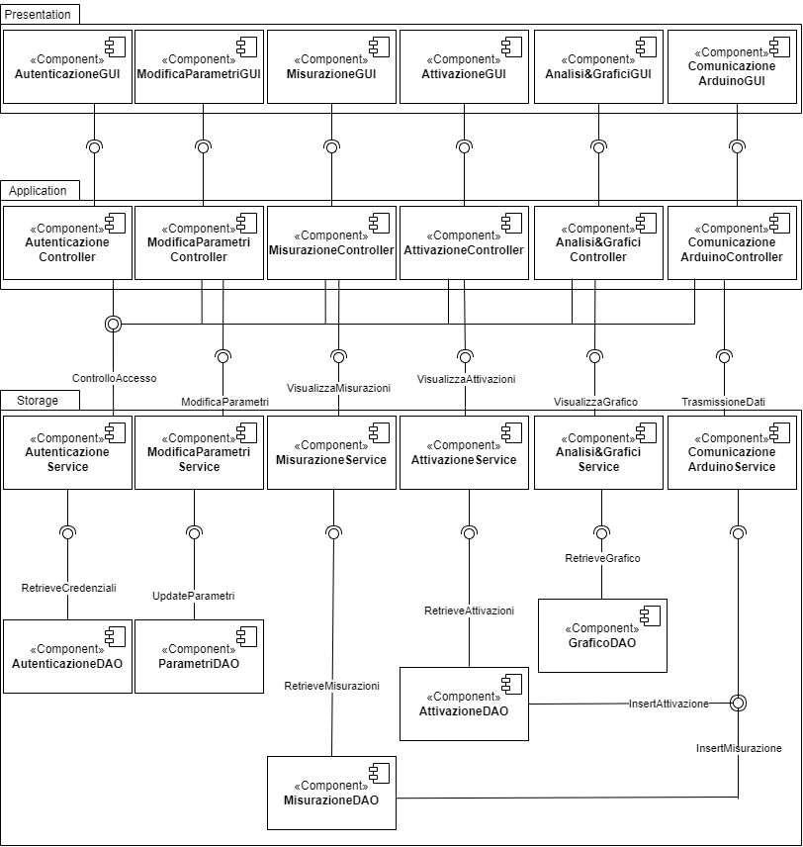
Introduzione e Background
Background
Progettazione e Sviluppo
SDD (System Design Document):
Decomposizione in sottosistemi (Architettura Three-Tier):
Presentation
Application
Storage
Mappatura Hardware/Software (Web Server remoto);
Persistenza (Database Relazionale)
g.arcangeli1@studenti.unisa.it
www.linkedin.com/in/giovanni-arcangeli-8a608324a
g.arcangeli1@studenti.unisa.it
www.linkedin.com/in/giovanni-arcangeli-8a608324a
Sviluppo di un Sistema per una Serra Automatizzata mediante Arduino e con Supporto Web e di Analisi
Giovanni Arcangeli
g.arcangeli1@studenti.unisa.it
www.linkedin.com/in/giovanni-arcangeli-8a608324a
Sviluppo di un Sistema per una Serra Automatizzata mediante Arduino e con Supporto Web e di Analisi
Giovanni Arcangeli
Sviluppo di un Sistema per una Serra Automatizzata mediante Arduino e con Supporto Web e di Analisi
Giovanni Arcangeli

Slide 10

Introduzione e Background
Background
Progettazione e Sviluppo
ALTRI DOCUMENTI:
ODD (Object Design Document): Descrive in dettaglio la progettazione degli oggetti di un sistema software;
Manuale Utente: Semplifica l’utilizzo e la comprensione del sistema.
g.arcangeli1@studenti.unisa.it
www.linkedin.com/in/giovanni-arcangeli-8a608324a
g.arcangeli1@studenti.unisa.it
www.linkedin.com/in/giovanni-arcangeli-8a608324a
Sviluppo di un Sistema per una Serra Automatizzata mediante Arduino e con Supporto Web e di Analisi
Giovanni Arcangeli
g.arcangeli1@studenti.unisa.it
www.linkedin.com/in/giovanni-arcangeli-8a608324a
Sviluppo di un Sistema per una Serra Automatizzata mediante Arduino e con Supporto Web e di Analisi
Giovanni Arcangeli
Sviluppo di un Sistema per una Serra Automatizzata mediante Arduino e con Supporto Web e di Analisi
Giovanni Arcangeli

Slide 11

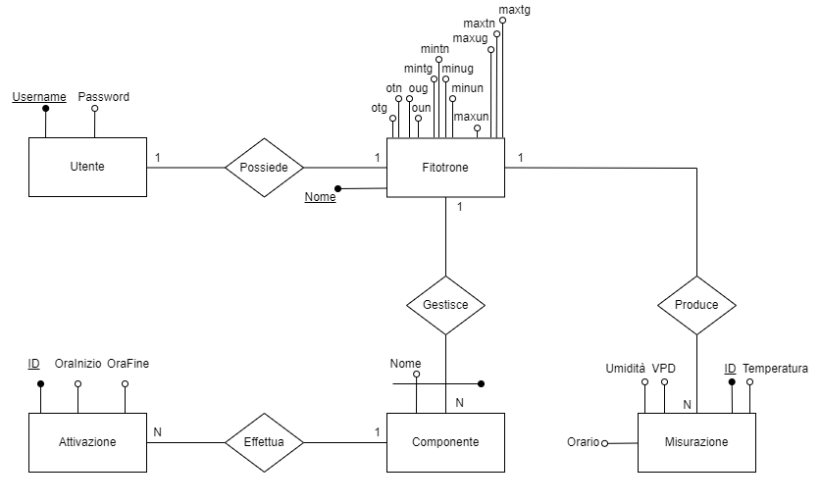
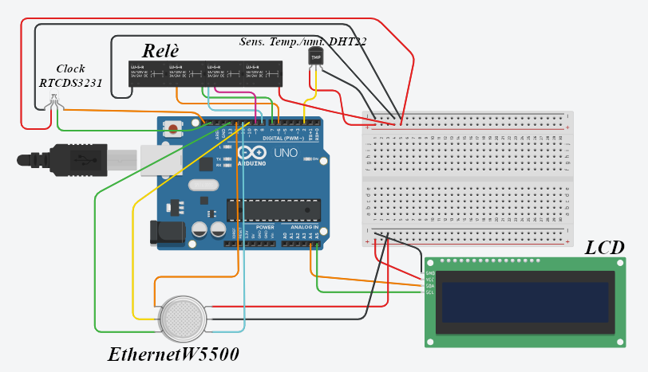



Introduzione e Background
Background
Progettazione e Sviluppo
FASI E ATTIVITA’ DI SVILUPPO (1)
Scelta e testing delle componenti Arduino per il funzionamento base del fitotrone;
Scelta delle tecnologie legate alla gestione e alla comunicazione dei dati;
Realizzazione del dominio web, del Database e dei sottosistemi del sito web;
Schema fisico Arduino:
g.arcangeli1@studenti.unisa.it
www.linkedin.com/in/giovanni-arcangeli-8a608324a
g.arcangeli1@studenti.unisa.it
www.linkedin.com/in/giovanni-arcangeli-8a608324a
Sviluppo di un Sistema per una Serra Automatizzata mediante Arduino e con Supporto Web e di Analisi
Giovanni Arcangeli
g.arcangeli1@studenti.unisa.it
www.linkedin.com/in/giovanni-arcangeli-8a608324a
Sviluppo di un Sistema per una Serra Automatizzata mediante Arduino e con Supporto Web e di Analisi
Giovanni Arcangeli
Sviluppo di un Sistema per una Serra Automatizzata mediante Arduino e con Supporto Web e di Analisi
Giovanni Arcangeli

Slide 12
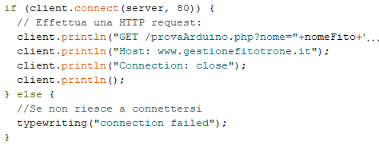

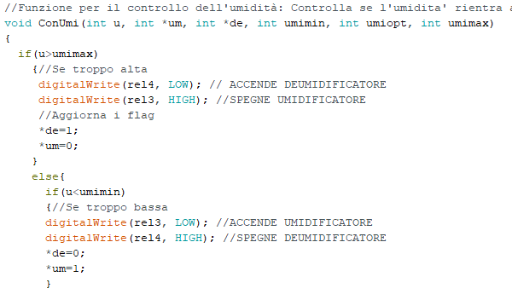
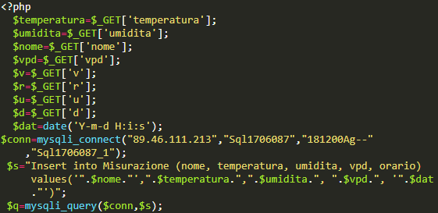
Introduzione e Background
Background
Progettazione e Sviluppo
FASI E ATTIVITA’ DI SVILUPPO (2)
Richiesta GET effettuata da Arduino:
Raffinamento della comunicazione tra Arduino, Sito web e Database;
Realizzazione del software finale per Arduino, unione dei sottosistemi del sito web e testing finale;
Raccolta dei dati e Analisi.
Script per salvataggio in DB:
g.arcangeli1@studenti.unisa.it
www.linkedin.com/in/giovanni-arcangeli-8a608324a
g.arcangeli1@studenti.unisa.it
www.linkedin.com/in/giovanni-arcangeli-8a608324a
Sviluppo di un Sistema per una Serra Automatizzata mediante Arduino e con Supporto Web e di Analisi
Giovanni Arcangeli
g.arcangeli1@studenti.unisa.it
www.linkedin.com/in/giovanni-arcangeli-8a608324a
Sviluppo di un Sistema per una Serra Automatizzata mediante Arduino e con Supporto Web e di Analisi
Giovanni Arcangeli
Sviluppo di un Sistema per una Serra Automatizzata mediante Arduino e con Supporto Web e di Analisi
Giovanni Arcangeli

Slide 13
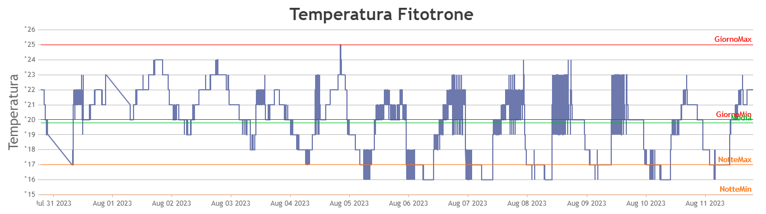
Caso di Studio e Sperimentazione
SCELTA DEI GRAFICI
Temperature registrate:
*Realizzati con l’ausilio della libreria CanvasJS
g.arcangeli1@studenti.unisa.it
www.linkedin.com/in/giovanni-arcangeli-8a608324a
Sviluppo di un Sistema per una Serra Automatizzata mediante Arduino e con Supporto Web e di Analisi
Giovanni Arcangeli

Slide 14
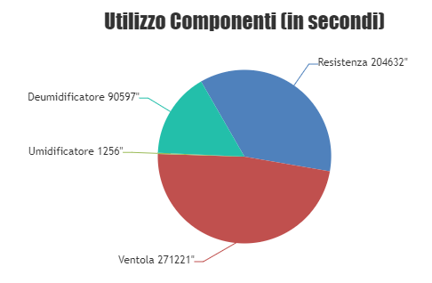
Caso di Studio e Sperimentazione
SCELTA DEI GRAFICI
Utilizzo Componenti:
*Realizzati con l’ausilio della libreria CanvasJS
g.arcangeli1@studenti.unisa.it
www.linkedin.com/in/giovanni-arcangeli-8a608324a
Sviluppo di un Sistema per una Serra Automatizzata mediante Arduino e con Supporto Web e di Analisi
Giovanni Arcangeli

Slide 15
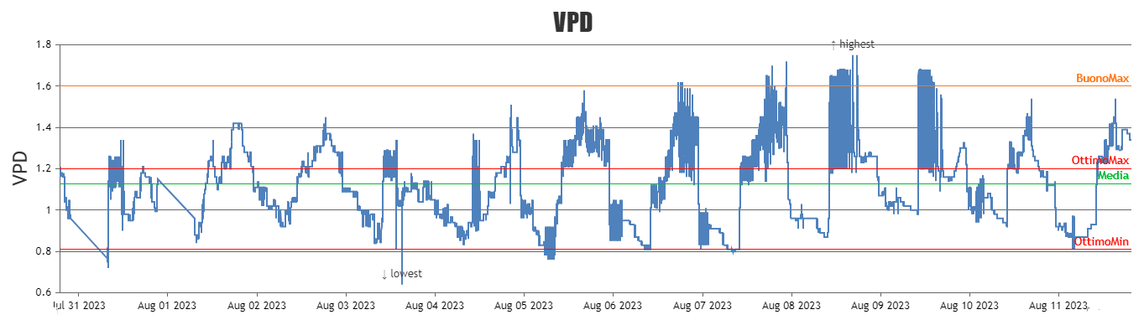
Caso di Studio e Sperimentazione
SCELTA DEI GRAFICI
VPD rilevato:
*Realizzati con l’ausilio della libreria CanvasJS
g.arcangeli1@studenti.unisa.it
www.linkedin.com/in/giovanni-arcangeli-8a608324a
Sviluppo di un Sistema per una Serra Automatizzata mediante Arduino e con Supporto Web e di Analisi
Giovanni Arcangeli

Slide 16
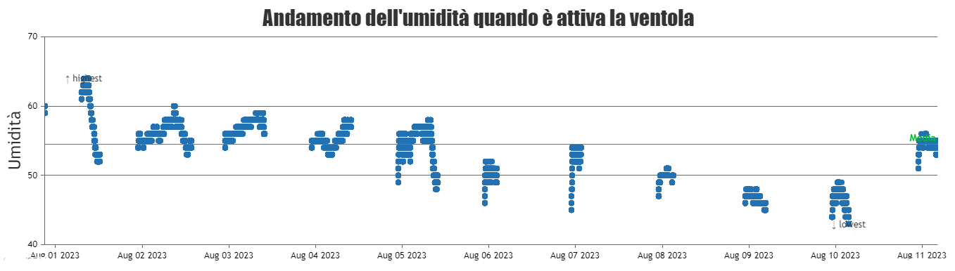
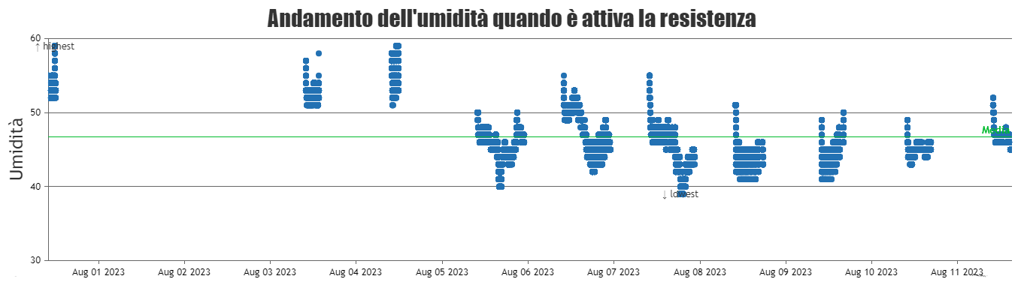
Caso di Studio e Sperimentazione
SCELTA DEI GRAFICI
Andamento dell’umidità all’attivazione della Ventola/Resistenza:
g.arcangeli1@studenti.unisa.it
www.linkedin.com/in/giovanni-arcangeli-8a608324a
Sviluppo di un Sistema per una Serra Automatizzata mediante Arduino e con Supporto Web e di Analisi
Giovanni Arcangeli

Slide 17

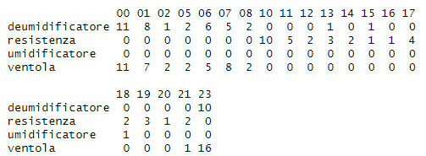
Caso di Studio e Sperimentazione
ULTERIORE ANALISI
Da tale studio si evincono le attivazioni delle varie componenti per ogni ora durante tutto il ciclo colturale.
Da ciò si può determinare se le fasce orarie (notte e giorno) sono ottimali o se conviene spostarle di qualche ora per evitare di accendere frequentemente le componenti = Risparmio Energetico
g.arcangeli1@studenti.unisa.it
www.linkedin.com/in/giovanni-arcangeli-8a608324a
Sviluppo di un Sistema per una Serra Automatizzata mediante Arduino e con Supporto Web e di Analisi
Giovanni Arcangeli

Slide 18


RESOCONTO:
Sistema perfettamente funzionante
Piattaforma web adeguata
Ottimi risultati ottenuti
Conclusione e Studi Futuri
MIGLIORAMENTI:
Modificare le fasce orarie
Potenziare sistema di raffreddamento
Irrigazione automatizzata
g.arcangeli1@studenti.unisa.it
www.linkedin.com/in/giovanni-arcangeli-8a608324a
Sviluppo di un Sistema per una Serra Automatizzata mediante Arduino e con Supporto Web e di Analisi
Giovanni Arcangeli

Slide 19
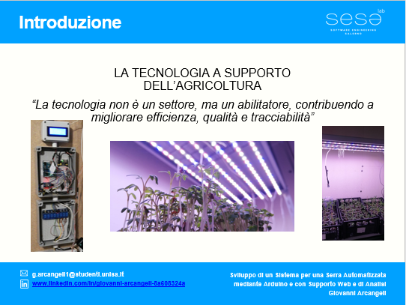
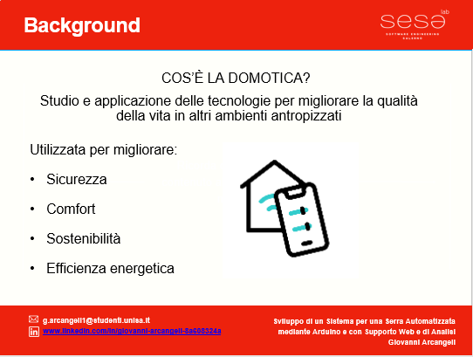
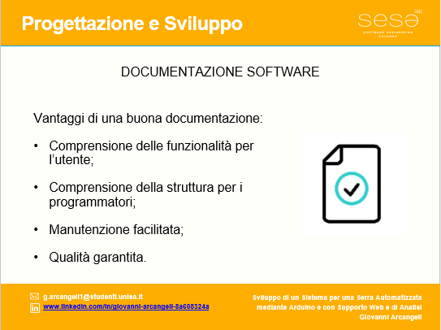
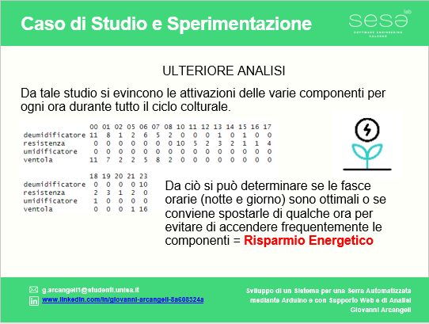
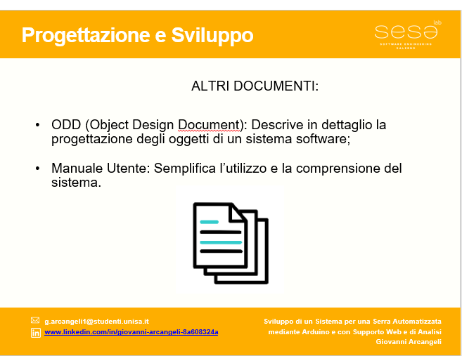
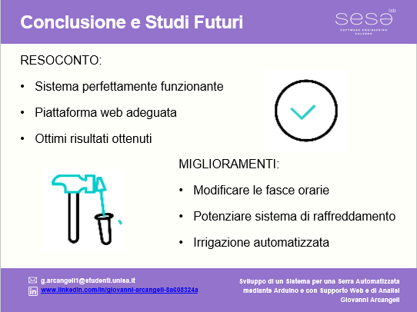
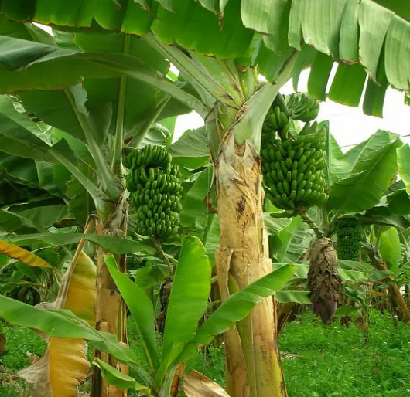
Fairness, Privacy, Ethics in sistemi di Machine Learning
Sviluppo di un Sistema per una Serra Automatizzata mediante Arduino e con Supporto Web e di Analisi
Grazie!
Grazie!
Giovanni Arcangeli
g.arcangeli1@studenti.unisa.it
www.linkedin.com/in/giovanni-arcangeli-8a608324a
Questa tesi ha contribuito a piantare un albero in Colombia

